Slide 1
数据库编程

Slide 2
数据库编程
Transact-SQL 语言基础
存储过程
自定义函数
游标

Slide 3
Transact-SQL 语言基础

Slide 4
标识符
在Transact-SQL语言中，数据库对象的名称就是其标识符。
在Microsoft SQL Server系统中，所有的数据库对象都可以有标识符，例如服务器、数据库、表、视图、索引、触发器和约束等。

Slide 5
1. 常规标识符
可以以字母开头，也可以符号@（表示局部变量），#（标识临时变量）或者下划线_开头
后续可以是字母，数字，下划线
不能使用保留字

Slide 6
例如
Declare @local_name varchar(10)
create table #temp(itemid int）

Slide 7
变量
自己定义的局部变量
  以@开头
系统提供的全局变量
  以@@开头

Slide 8
局部变量
变量声明 Declare
变量赋值 set 或 select

Slide 9
声明和赋值
在声明变量时需要注意：
第一，为变量指定名称，且名称的第一个字符必须是@
第二，指定该变量的数据类型和长度；
第三，默认情况下将该变量值设置为NULL。
可以在一个DECLARE语句中声明多个变量，变量之间使用逗号分割开。
变量的作用域是可以引用该变量的Transact-SQL语句的范围。变量的作用域从声明变量的地方开始到声明变量的批处理的结尾。
有两种为变量赋值的方式：使用SET语句为变量赋值和使用SELECT语句选择列表中当前所引用值来为变量赋值。
第<number>页

Slide 10
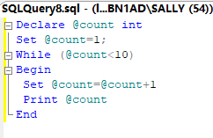
例如

Slide 11
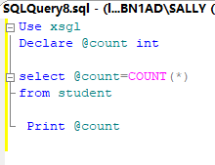

Slide 12
注释
单行注释 --
多行注释 /* */

Slide 13
控制流语句
IF …ELSE 语句
IF 条件
语句1|语句组1
ELSE
语句2语句组2
语句组 BEGIN …. END

Slide 14
WHILE语句
WHILE 条件
BEGIN
语句| 语句组
[BREAK | CONTINUE]
END

Slide 15
存储过程

Slide 16
存储过程
存储过程是一个被命名的存储在服务器上的Transact-SQL语句集合
存储过程是一个可重用的代码模块，可以高效率地完成指定的操作。

Slide 17
分类
系统存储过程（sp_ ）
用户存储过程（ / ##/#)
扩展存储过程（xp_)

Slide 18
创建存储过程
Create Procedure 存储过程名
[[参数 参数类型 [=defualt][output] [,…]]]
AS
Begin
SQL 语句| SQL 语句组
End

Slide 19
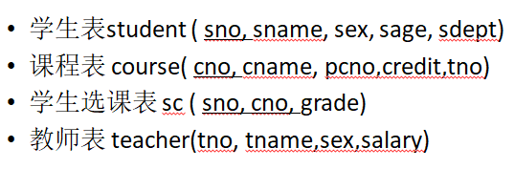
例子(没有参数的存储过程）
在数据库xsgl中， 创建一个名为CountStudent的存储过程，该过程获取每门课选课的人数，结果要求有课程名和选课人数。

Slide 20
在数据库xsgl中， 创建一个名为countStudent的存储过程，该过程获取每门课选课的人数，结果要求有课程名和选课人数。
Create Procedure countStudent
As
Begin
Select cname, count(*)
From sc, course c
Where sc.cno=c.cno
Group by cname;
End

Slide 21
带参数的存储过程
在数据库xsgl中， 创建一个名为getGrade的存储过程，该过程获取指定学生（学号）的成绩信息，结果要求显示课程号，成绩。

Slide 22
Create Procedure getGrade
@no char(5)
As
Begin
Select cno, grade
from sc
where Sno=@no;
End

Slide 23
自定义函数
标量值函数（返回一个确定的值）
内联表值函数（返回一个表）
多语句表值函数

Slide 24
标量值（返回一个值）函数
Create Function 函数名(参数名 类型，……)
Returns 类型
As
Begin
函数体
Return 表达式
End

Slide 25
标量值函数 例子：
指定学号， 返回学生名字

Slide 26
Create Function FindName2(@no char(5))
Returns char(8)
As
Begin
Declare @name char(8)
select @name= sname
from student
where sno=@no;
return @name
End

Slide 27
Create Function FindName2(@no char(5))
Returns char(8)
As
Begin
return( select sname
from student
where sno=@no;
)
End

Slide 28
内联表值（返回多值-表）函数
Create Function 函数名(参数名 类型，……)
Returns Table
As
Return ( Select 查询)

Slide 29
内联表值函数 例子
查询一个学生（给定学号）的所有选课信息， 包括课程名和成绩

Slide 30
Create Function findSC(@no nvarchar(5))
Returns Table
As
Return ( select cname, grade
from sc, course c
where sc.cno=c.cno and sno=@no)

Slide 31
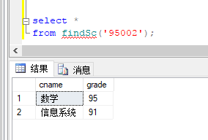

Slide 32
练习题
编写一函数， 给定系名查询该系每个学生的选课数

Slide 33
Create function f4(@sdept char(20))
Returns Table
As
return ( select s.sno, sname, count(*) as cnt
from student s, sc
where s.sno=sc.sno and sdept=@sdept
group by s.sno, sname )

Slide 34
嵌 入 式 SQL
SQL语言提供了两种不同的使用方式：
  交互式
  嵌入式
为什么要引入嵌入式SQL
  SQL语言是非过程性语言
  事务处理应用需要高级语言
这两种方式细节上有差别，在程序设计的环境下，SQL语句要做某些必要的扩充
An Introduction to Database System

Slide 35
游标（cursor）
为什么要使用游标
  SQL语言与主语言具有不同数据处理方式
SQL语言是面向集合的，一条SQL语句原则上可以产生或处理多条记录
An Introduction to Database System

Slide 36
游标（续）
主语言是面向记录的，一组主变量一次只能存放一条记录
  仅使用主变量并不能完全满足SQL语句向应用程序输出数据的要求
  嵌入式SQL引入了游标的概念，用来协调这两种不同的处理方式
An Introduction to Database System

Slide 37
游标（续）
什么是游标
  游标是系统为用户开设的一个数据缓冲区，存放SQL语句的执行结果
  每个游标区都有一个名字
  用户可以用SQL语句逐一从游标中获取记录，并赋给主变量，交由主语言进一步处理
An Introduction to Database System

Slide 38
使用游标的步骤
  1. 说明游标
  2. 打开游标
  3. 移动游标指针，然后取当前记录
  4. 关闭游标
An Introduction to Database System

Slide 39
1. 说明游标
使用DECLARE语句
语句格式
  DECLARE <游标名> CURSOR
  FOR <SELECT语句>;
功能
  是一条说明性语句，这时DBMS并不执行SELECT指定的查询操作。
An Introduction to Database System

Slide 40
2. 打开游标
使用OPEN语句
语句格式
  OPEN <游标名>;
功能
  打开游标实际上是执行相应的SELECT语句，把所有满足查询条件的记录从指定表取到缓冲区中
  这时游标处于活动状态，指针指向查询结果集中第一条记录之前
An Introduction to Database System

Slide 41
3. 移动游标指针，然后取当前记录
使用FETCH语句
语句格式
  FETCH <游标名>
  INTO <主变量>[<指示变量>]
  [,<主变量>[<指示变量>]]...;
An Introduction to Database System

Slide 42
移动游标指针，然后取当前记录（续）
功能
  指定方向推动游标指针，然后将缓冲区中的当前记录取出来送至主变量供主语言进一步处理。
An Introduction to Database System

Slide 43
移动游标指针，然后取当前记录（续）
说明
  (1) 主变量必须与SELECT语句中的目标列表达式具有一一对应关系
  (2) FETCH语句通常用在一个循环结构中，通过循环执行FETCH语句逐条取出结果集中的行进行处理
  (3) 为进一步方便用户处理数据，现在一些关系数据库管理系统对FETCH语句做了扩充，允许用户向任意方向以任意步长移动游标指针
An Introduction to Database System

Slide 44
  NEXT|PRIOR|FIRST|LAST：指定推动游标指针的方式。
    NEXT：向前推进一条记录
    PRIOR：向回退一条记录
    FIRST：推向第一条记录
    LAST：推向最后一条记录
    缺省值为NEXT
An Introduction to Database System

Slide 45
4. 关闭游标
使用CLOSE语句
语句格式
  CLOSE <游标名>;
功能
  关闭游标，释放结果集占用的缓冲区及其他资源
说明
  游标被关闭后，就不再和原来的查询结果集相联系
  被关闭的游标可以再次被打开，与新的查询结果相联系
An Introduction to Database System

Slide 46
5.释放游标
使用CLOSE语句
语句格式
DEALLOCATE < 游标名 >
功能
  删除游标引用

Slide 47
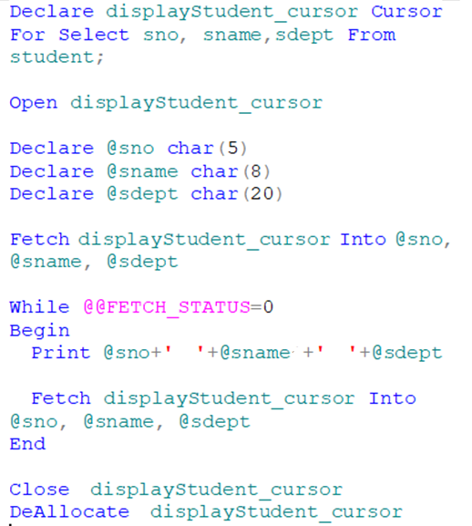

Slide 48
Declare displayStudent_cursor Cursor
For Select sno, sname,sdept From student;
Open displayStudent_cursor
Declare @sno char(5)
Declare @sname char(8)
Declare @sdept char(20)
Fetch displayStudent_cursor Into @sno, @sname, @sdept
While @@FETCH_STATUS=0
Begin
Print @sno+' '+@sname+' '+@sdept
Fetch displayStudent_cursor Into @sno, @sname, @sdept
End
Close displayStudent_cursor
DeAllocate displayStudent_cursor

Slide 49
类型转换函数
convert ( data_type [ ( length ) ] , expression [ , style ] )
例如
convert（char, balance)

